Slide 1
FORMATION CDA · CONCEPTEUR DÉVELOPPEUR D'APPLICATIONS
Amoura
Application web de restaurant
Réservation en ligne & programme de fidélité
Soutenance de fin de formation — Projet fil rouge 2026
Symfony 7.4 · React 19 · MariaDB 11 · Docker
Notes:
Bonjour a toutes et tous. Je vais vous présenter Amoura, l'application de réservation et de fidélisation que j'ai conçue et développée pendant les six mois de ce projet fil rouge. Présentation d'environ 40 minutes suivie des questions.

Slide 2
SOMMAIRE
Plan de la présentation
1
Contexte & cahier des charges
2
Méthodologie
Le problème, les objectifs, la stack
Scrum solo, planning, Git, CI/CD
3
Conception UI/UX
4
Modélisation des données
Charte graphique, expérience utilisateur
MCD, choix de modélisation
5
Conception & architecture
6
Sécurité
UML, Docker, cycle de vie d'une requête
JWT, OWASP, limites assumées
7
Tests & qualité
8
Déploiement & bilan
Stratégie, campagne end-to-end
Mise en production, démonstration, perspectives
Amoura — Soutenance CDA
2
Notes:
Voici le plan : je vais suivre la même structure que le dossier de synthèse technique remis, du cahier des charges jusqu'au déploiement, avec une démonstration live avant le bilan final.

Slide 3
1
Contexte & cahier des charges
Le problème, les objectifs, la stack technique
Notes:
Première partie : pourquoi ce projet, pour qui, et avec quels choix techniques.

Slide 4
CONTEXTE MÉTIER
Un restaurant, une gestion papier
Amoura : restaurant fictif de cuisine méditerranéenne, ~60 couverts sur 15 tables
Avant le projet : réservations gérées par téléphone et carnet papier
Conséquences concrètes : erreurs de saisie et doublons, aucune visibilité en temps réel sur le taux d'occupation, temps administratif important, aucun suivi de la clientèle régulière
Objectif du projet : digitaliser la réservation et mettre en place un programme de fidélité simple et efficace
Amoura — Soutenance CDA 2026
4
Notes:
Le point de départ est très concret : un restaurant qui gère ses réservations au téléphone, avec les problèmes classiques que ca engendre — erreurs, double réservations, pas de visibilité, pas de fidélisation. C'est le cahier des charges fonctionnel du Jalon 1 qui a formalisé ce constat.

Slide 5
PÉRIMÈTRE FONCTIONNEL
Cinq blocs fonctionnels
1
2
3
4
5
Utilisateurs
Présentation
Réservations
Fidélité
Administration
Inscription, connexion JWT, profil, suppression RGPD
Menu, horaires, contact, histoire du restaurant
Disponibilités en temps réel, création, annulation, email
Points automatiques, niveaux, échange de récompenses
Tableau de bord, gestion tables/créneaux/clients
Amoura — Soutenance CDA 2026
5
Notes:
Le périmètre se découpe en cinq blocs. J'ai volontairement exclu la commande en ligne, le paiement et la livraison — hors périmètre assume dès le Jalon 1 pour rester réaliste sur six mois en solo.

Slide 6
EXIGENCES TECHNIQUES
La stack retenue, et pourquoi
La stack
Pourquoi ces choix
PHP 8.3 + Symfony 7.4 — API REST
React 19 + Vite — SPA frontend
MariaDB 11 + Doctrine ORM
JWT (LexikJWTAuthenticationBundle)
Docker & Docker Compose
API + SPA séparée : disponibilités réactives sans rechargement de page
Symfony imposé par le référentiel CDA
React : courbe d'apprentissage adaptée à un projet solo
JWT : cohérent avec une architecture API stateless
Docker : reproductibilité, exigence du CDA
Amoura — Soutenance CDA 2026
6
Notes:
Architecture découplée : une API REST Symfony qui ne fait que de la donnée, une SPA React qui gère tout l'affichage. Ce choix plutôt qu'un Symfony full-stack Twig est justifié dans le dossier par une analyse comparative — je peux le détailler si vous le souhaitez.

Slide 7
2
Méthodologie
Scrum solo, planning, Git, intégration continue
Notes:
Deuxième partie : comment j'ai piloté ce projet sur six mois, seul, avec une méthode agile adaptée.

Slide 8
GESTION DE PROJET
Scrum solo & Définition of Done
Scrum adapte au solo
Définition of Done
6 jalons mensuels = 6 sprints
Product Owner / Scrum Master / Developer : tous endosses par l'étudiant
Stakeholder : le formateur
Journal d'avancement hebdomadaire remplace les cérémonies collectives
Code conforme PSR-12 (PHP CS Fixer / oxlint)
PHPStan niveau 5 sans erreur
Au moins un test automatise si pertinent
Pipeline CI verte avant fusion
Vérification manuelle effectuée
Amoura — Soutenance CDA 2026
8
Notes:
Scrum solo : je cumule tous les rôles. Le point important est la Définition of Done explicite, adoptée dès le Jalon 2 — c'est elle qui a permis de détecter tôt certains problèmes d'intégration, comme je le montrerai dans la partie tests.

Slide 9
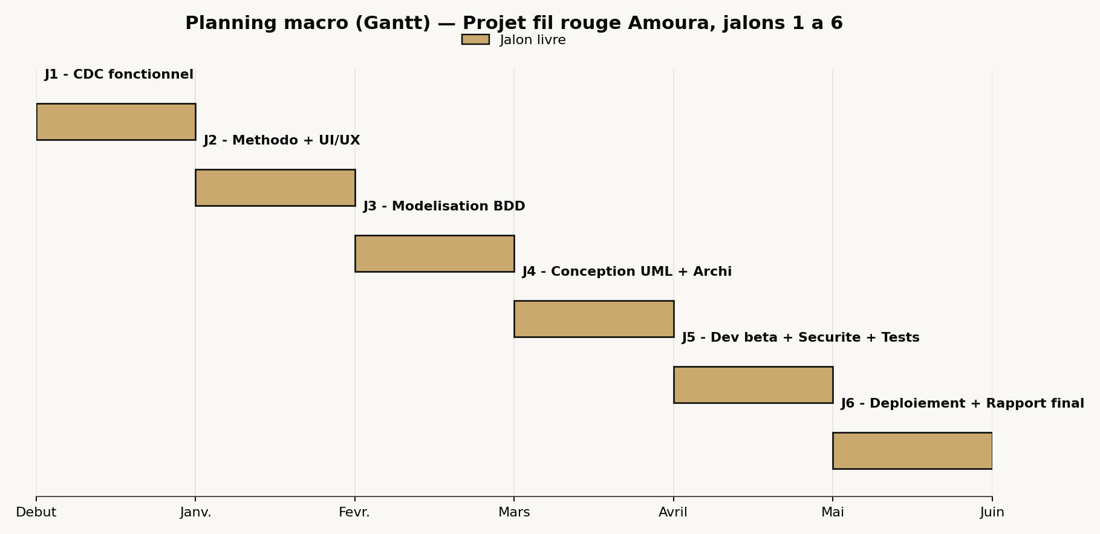
PLANNING
Planning macro — 6 jalons
Chaque jalon correspond à un chapitre du dossier de synthèse technique (III a XI).
Amoura — Soutenance CDA 2026
9
Notes:
Six jalons mensuels, tous livres dans les temps. Le Jalon 5 a été le plus dense : développement complet plus une campagne de tests end-to-end que je détaillerai plus loin.

Slide 10
DEVOPS
Git, intégration continue
1
GitFlow simplifié
main (protégée) / develop / feature/* / fix/* — merge vers main uniquement via PR avec CI verte
2
Conventional Commits
feat:, fix:, docs:, chore: — historique lisible et messages explicites
3
CI GitHub Actions — job backend
Lint PSR-12, PHPStan niveau 5, migrations, suite PHPUnit complète
4
CI GitHub Actions — job frontend puis docker-build
Lint, build Vite, puis construction des images Docker (seulement si les 2 jobs précédents réussissent)
Amoura — Soutenance CDA 2026
10
Notes:
Trois jobs CI indépendants : backend, frontend, puis docker-build qui ne se déclenche qu'après succès des deux premiers. Aucune image n'est jamais publiée si un test échoué.

Slide 11
3
Conception UI/UX
Charte graphique et expérience utilisateur
Notes:
Troisième partie : la conception visuelle, celle que vous voyez d'ailleurs directement dans cette présentation.

Slide 12
IDENTITÉ VISUELLE
La charte graphique du projet
Crème
Noir
Or
Warm Dark
Gris clair
#FAF8F5
#0A0A0A
#C9A96E
#1A1410
#E8E5E0
Fond principal
Textes, CTA
Accents, fidélité
Sections sombres
Separateurs
Typographie : Cormorant Garamond (serif) pour les titres — évoque la tradition gastronomique — et Montserrat (sans-serif) pour le corps de texte et la navigation.
Cette présentation reprend volontairement cette même charte graphique.
Amoura — Soutenance CDA 2026
12
Notes:
La charte graphique noir/crème/or évoque un établissement gastronomique raffine. Je l'ai reprise dans cette présentation elle-même pour rester cohérent avec le produit final.

Slide 13
EXPÉRIENCE UTILISATEUR
Sitemap & principes UX
8 pages, 3 niveaux d'accès
Principes retenus
Public : Accueil, Menu, Notre histoire, Contact, Connexion
Connecté : Réservation, Profil & Fidélité
Administrateur : Dashboard, Réservations, Tables, Clients, Fidélité
Mobile First : seuil de bascule unique a 900px
Parcours de réservation en 3 étapes (date / créneau / couverts)
Retour immédiat sur chaque interaction
Accessibilité : ARIA, focus clavier visible, contrastes WCAG AA
Amoura — Soutenance CDA 2026
13
Notes:
Approche Mobile First appliquée de façon systématique et non comme un slogan : chaque page à une déclinaison mobile pensée spécifiquement, pas juste une réduction proportionnelle du desktop.

Slide 14
4
Modélisation des données
Méthode MERISE — MCD, MLD, MPD
Notes:
Quatrième partie : comment les données sont structurées, en suivant la méthode MERISE.

Slide 15
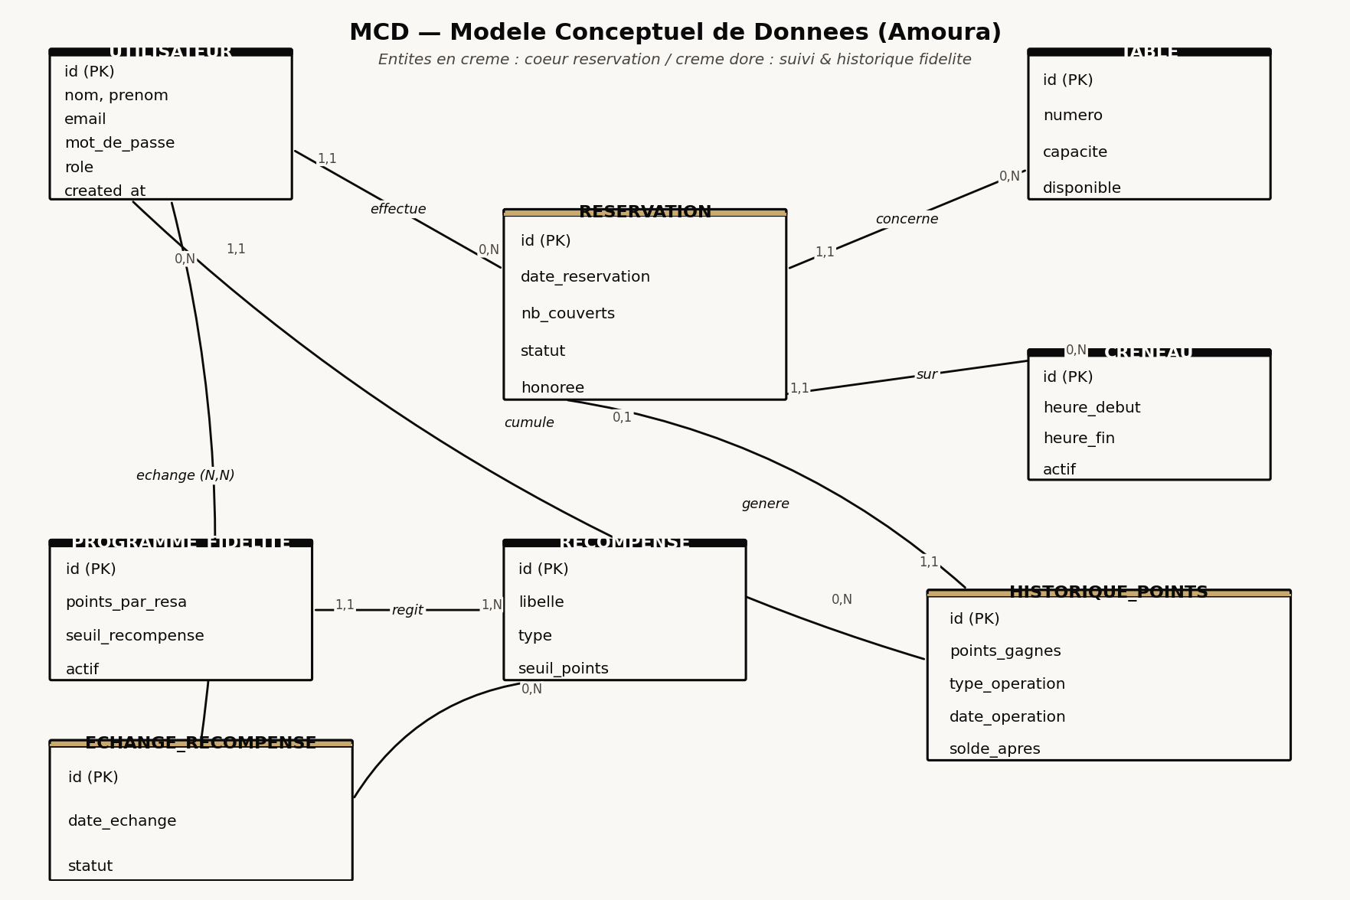
MERISE
Modèle Conceptuel de Données
8 entités, 2 domaines : réservations (Utilisateur, Table, Creneau, Réservation) et fidélité (ProgrammeFidelite, Récompense, HistoriquePoints, EchangeRecompense).
Amoura — Soutenance CDA 2026
15
Notes:
Huit entités, en troisième forme normale. Point notable : aucune table n'a été ajoutée ou supprimée entre cette conception du Jalon 3 et l'implémentation finale.

Slide 16
CHOIX DE CONCEPTION
Trois décisions de modélisation clés
Modèle "grand livre" pour les points de fidélité
Aucun solde stocke sur Utilisateur : chaque gain ou dépense créé une ligne dans HistoriquePoints avec le solde résultant — traçabilité complète, audit possible ligne par ligne
ProgrammeFidelite en singleton
Une seule ligne, modifiable par l'administrateur — simple et suffisant pour le périmètre actuel
Suppression en cascade au niveau base de données (ON DELETE CASCADE)
La garantie RGPD ne repose pas seulement sur le code applicatif, mais sur une contrainte SQL — même un bug applicatif ne pourrait pas la contourner
Amoura — Soutenance CDA 2026
16
Notes:
Le point le plus intéressant à défendre ici, c'est le modèle grand livre pour la fidélité — je peux détailler le mécanisme si vous le souhaitez : c'est FideliteService qui recalcule le solde a partir de la dernière ligne d'historique plutôt que de maintenir un compteur.

Slide 17
5
Conception & architecture
UML, Docker, cycle de vie d'une requête
Notes:
Cinquième partie, la plus technique : comment le code est organise et comment une requête traverse le système.

Slide 18
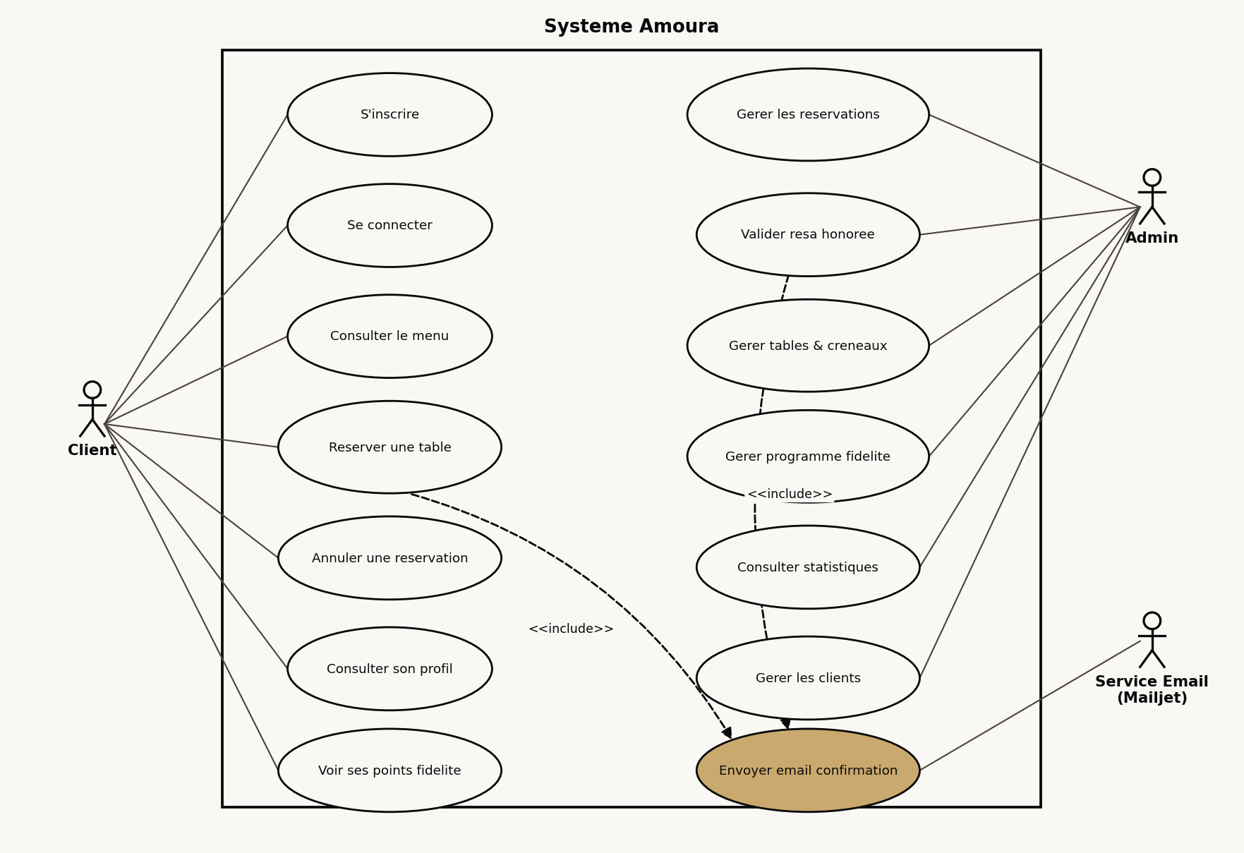
UML
Diagramme de cas d'utilisation
Trois acteurs : Client, Administrateur, Service Email — chaque fonctionnalité du CDCF est couverte par au moins un cas d'utilisation.
Amoura — Soutenance CDA 2026
18
Notes:
Ce diagramme garantit qu'aucune fonctionnalité du cahier des charges n'a été oubliée entre le Jalon 1 et la conception détaillée du Jalon 4.

Slide 19
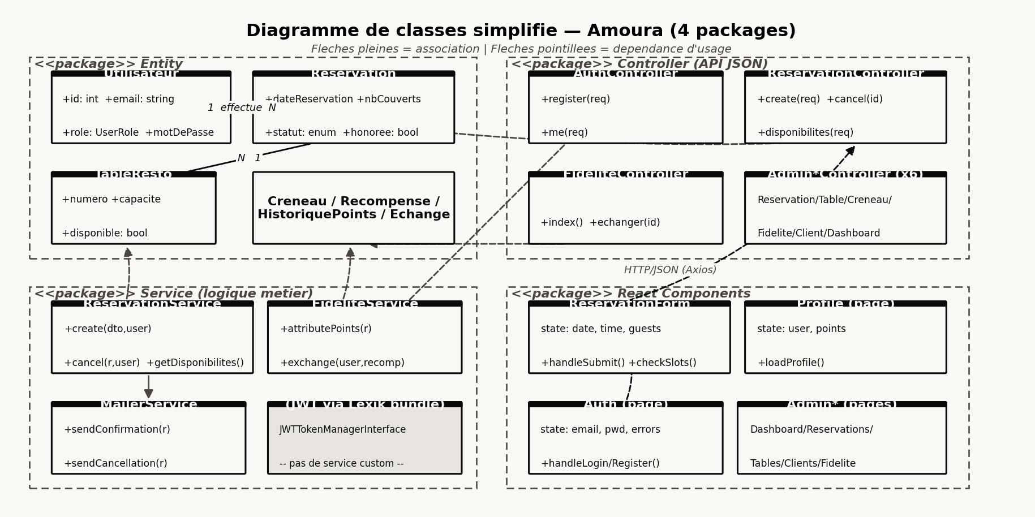
UML
Diagramme de classes
4 packages : Entity, Controller (12 classes), Service (3 classes métier), React Components.
Amoura — Soutenance CDA 2026
19
Notes:
Architecture en couches stricte : le contrôleur ne contient jamais de règle métier, il délègue toujours à un service. C'est ce principe qui a rendu le code testable et facile a corriger.

Slide 20
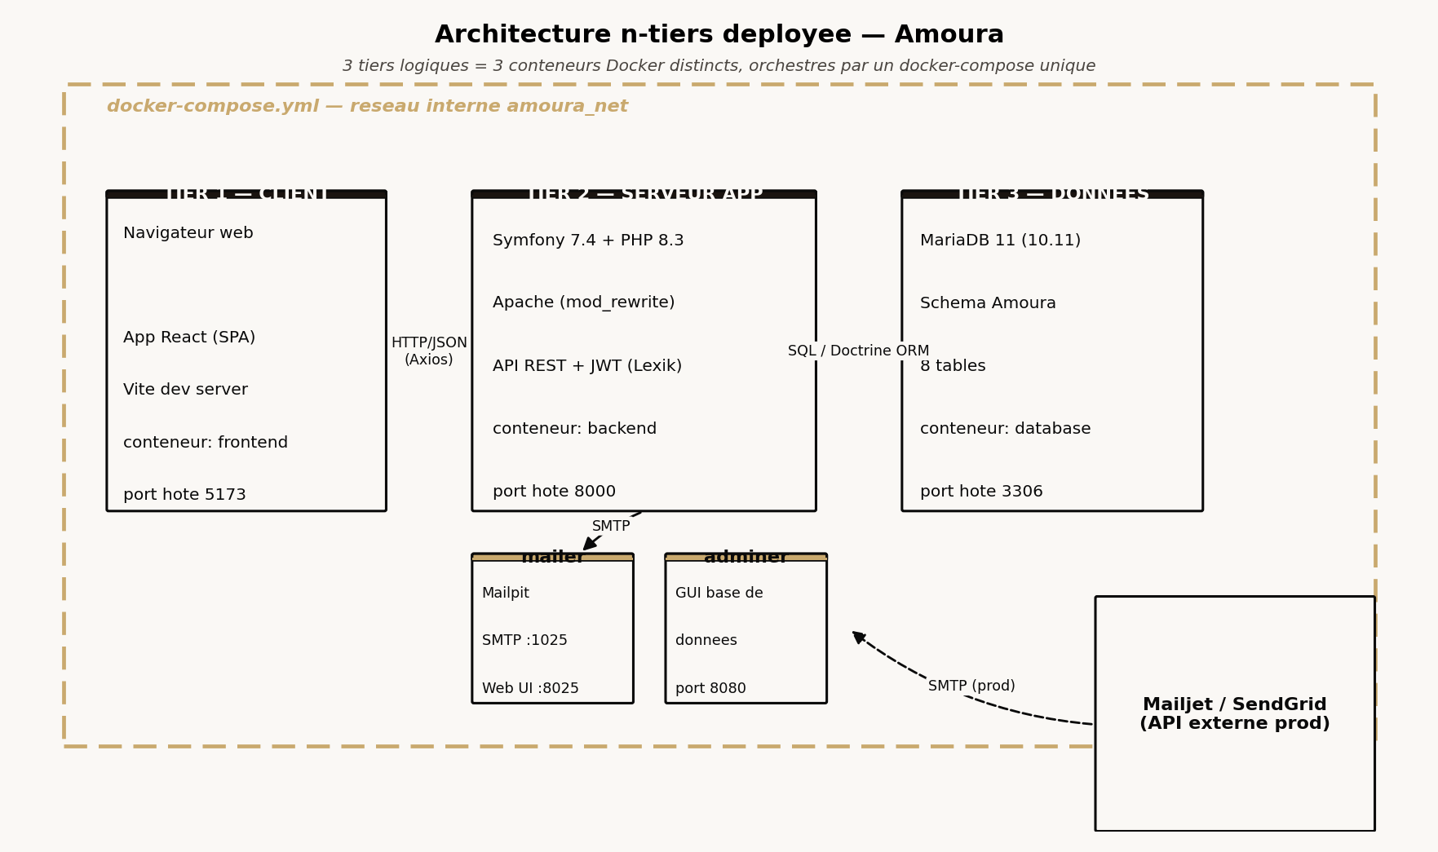
ARCHITECTURE
Architecture n-tiers & Docker
3 tiers logiques = 3 conteneurs Docker distincts, orchestres par un docker-compose unique.
Amoura — Soutenance CDA 2026
20
Notes:
Architecture MVC adaptée à une API REST : le back ne génère aucun HTML, la vue est entièrement déportée dans React. Trois conteneurs principaux plus deux services d'appoint pour le développement.

Slide 21
EN PRATIQUE
Cycle de vie d'une requête — créer une réservation
1
1-2. Frontend -> Backend
Axios ajoute le jeton JWT automatiquement, la requête traverse le réseau Docker jusqu'à Apache/PHP
2
3. Sécurité
Le firewall Symfony valide le jeton JWT et le rôle avant même d'atteindre le contrôleur
3
4-5. Contrôleur -> Service
ReservationController valide le DTO puis délègue a ReservationService pour la logique métier
4
6-7. Persistance & email
Vérification de disponibilité, écriture en base via Doctrine, envoi de l'email de confirmation
5
8. Réponse
JSON renvoyé au frontend, affichage de l'écran de confirmation
Amoura — Soutenance CDA 2026
21
Notes:
Ce parcours traverse cinq couches sans jamais que la logique métier ne fuite dans une couche qui ne devrait pas la porter. Je peux le rejouer en direct lors de la démonstration.

Slide 22
6
Sécurité
Authentification, OWASP, limites assumées
Notes:
Sixième partie : la sécurité, avec une approche volontairement transparente sur ce qui est fait et ce qui reste a faire.

Slide 23
AUTHENTIFICATION
JWT — une architecture stateless
Pourquoi pas de session ?
Mise en oeuvre
Aucun état serveur entre deux requêtes
Le jeton JWT porte lui-même l'identité, signe par clé privée RSA
Cohérent avec une API consommée par une SPA (et demain, potentiellement une app mobile)
LexikJWTAuthenticationBundle
Mot de passe hache (algorithme auto de Symfony)
Politique de complexité imposée à l'inscription
access_control centralise par rôle dans security.yaml
Amoura — Soutenance CDA 2026
23
Notes:
Un jeton JWT n'est pas chiffre, seulement signe — je ne mets donc jamais de donnée sensible dans son contenu, seulement l'identité. C'est un point que le jury peut approfondir facilement.

Slide 24
TOP 10 OWASP
Protections en place — et limites assumées
Injection SQL
Doctrine ORM paramètre systématiquement — aucune requête concatenee
✓
XSS (Cross-Site Scripting)
Échappement natif de React, API qui ne renvoie que du JSON
✓
CSRF
Non applicable — architecture stateless sans cookie de session
✓
RGPD
Suppression en cascade réelle, au niveau base de données
✓
Rate limiting
Absent — pas de limitation des tentatives de connexion (axe d'amélioration prioritaire)
!
Validation des endpoints admin
DTO absents sur les CRUD d'administration (accès déjà restreint par rôle)
!
Amoura — Soutenance CDA 2026
24
Notes:
J'assume explicitement deux limites : pas de rate limiting sur la connexion, et pas de validation formelle sur les endpoints d'administration. Le dossier documente une matrice de risques et un plan d'action pour chacune — je préfère être transparent plutôt que de présenter une sécurité artificiellement parfaite.

Slide 25
7
Tests & qualité
Stratégie, résultats, campagne end-to-end
Notes:
Septième partie : comment j'ai vérifié que tout ce code fonctionne réellement, y compris en conditions proches de la production.

Slide 26
STRATÉGIE
Trois niveaux de tests
1
2
3
Tests unitaires
Tests fonctionnels
Analyse & lint
3 tests, mocks Doctrine, ciblent le calcul des points de fidélité (FideliteService)
6 tests WebTestCase, vrai kernel Symfony + vraie base de test, endpoints Auth et Réservation
PHPStan niveau 5, PHP CS Fixer (PSR-12), oxlint côté frontend — tous intégrés en CI
Amoura — Soutenance CDA 2026
26
Notes:
9 tests automatises au total, tous verts, cibles sur les flux les plus critiques plutôt qu'une couverture exhaustive. J'assume aussi une limite ici : aucun test automatise côté frontend à ce stade.

Slide 27
Au-delà DES TESTS AUTOMATISES
5 anomalies révélées par la stack Docker complète
1. En-tête Authorization non transmis
Apache/mod_php ne le transmet pas par défaut -> règle RewriteRule ajoutée
✗
2. POST /api/login renvoyait 404
Ordre des listeners Symfony -> route "vide" déclarée dans routes.yaml
✗
3. Fixtures des créneaux en échec
Type Doctrine time incompatible -> passage a time_immutable
✗
4. Tests exécutés dans le mauvais environnement
$_ENV prioritaire sur $_SERVER en conteneur -> phpunit.dist.xml corrigé
✗
5. Test d'authentification instable
Double démarrage du kernel -> corrigé
✗
Amoura — Soutenance CDA 2026
27
Notes:
C'est la partie que je trouve la plus formatrice a présenter : aucune de ces cinq anomalies n'était visible en développement local. Elles ne sont apparues qu'en testant sur la vraie stack Docker — ca justifie a soi seul la démarche de tester en conditions réelles avant la mise en production.

Slide 28
8
Déploiement
Docker de production, procédure, stratégie
Notes:
Huitième partie : la préparation à la mise en production, dernier jalon du projet.

Slide 29
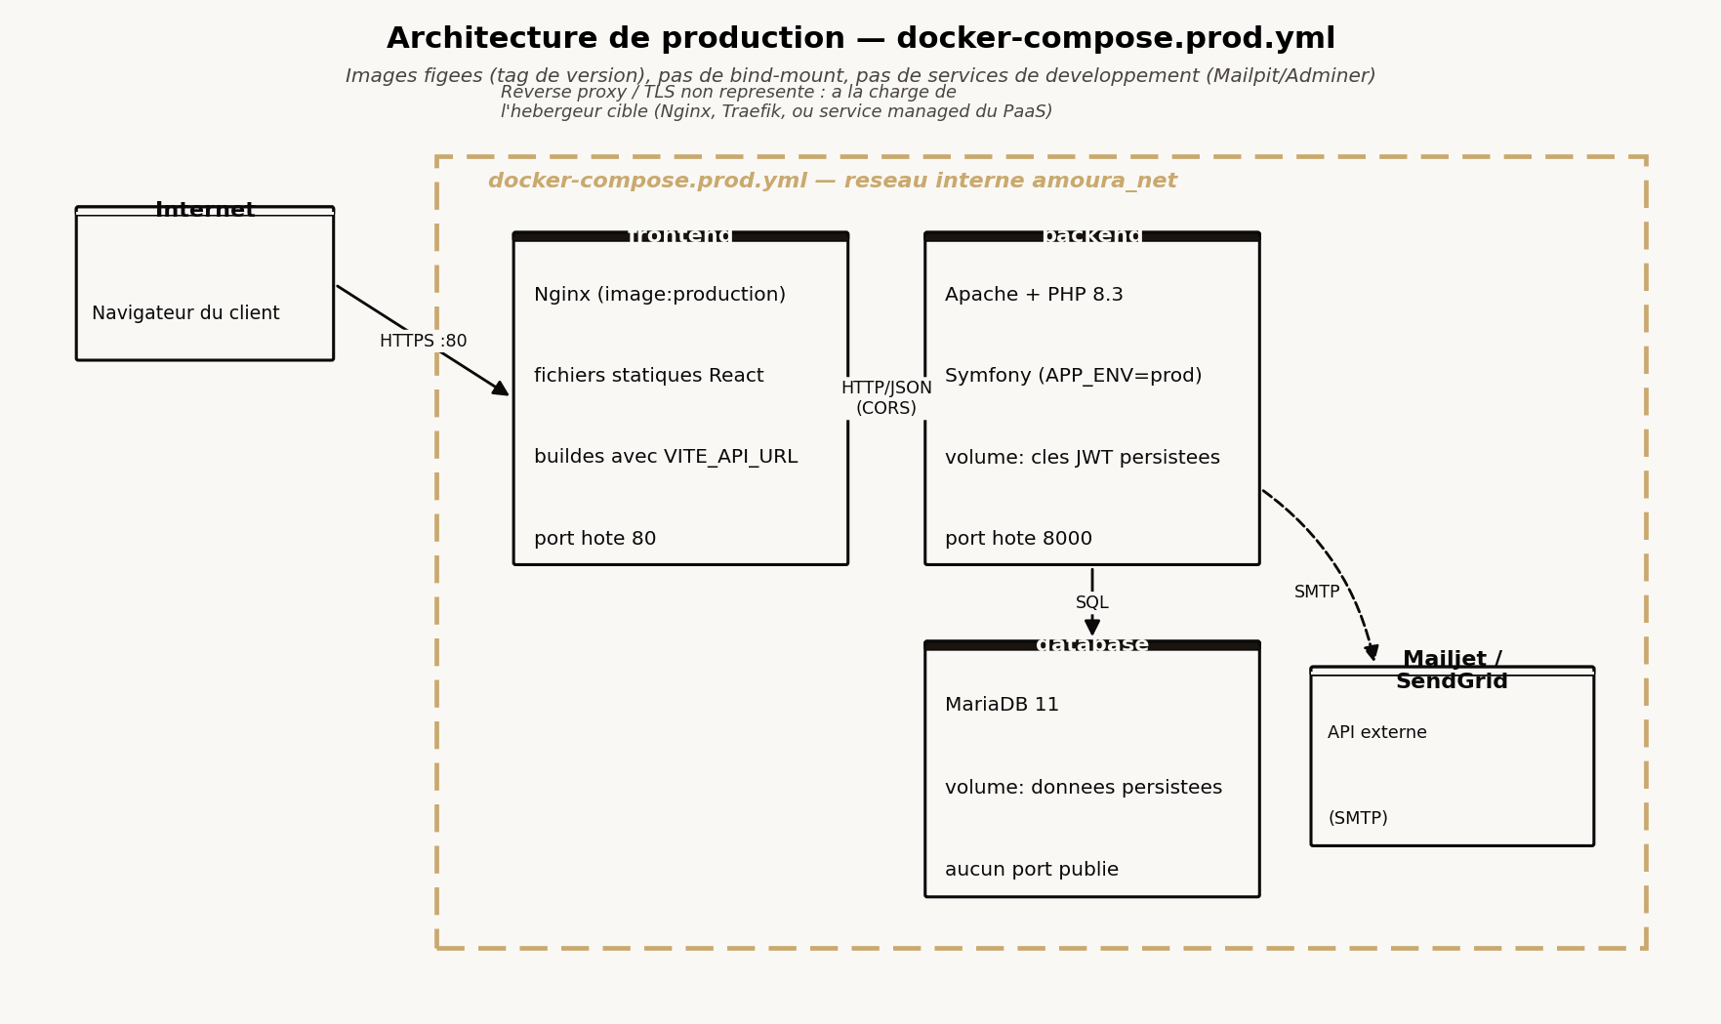
MISE EN PRODUCTION
docker-compose.prod.yml
Images figées et taguees, aucun bind-mount, clés JWT persistées dans un volume, aucun service de développement.
Amoura — Soutenance CDA 2026
29
Notes:
Un second fichier Docker Compose spécifique à la production. Piège découvert en le finalisant : les variables Vite du frontend doivent être fournies au moment du build de l'image, pas au démarrage du conteneur — contrairement au backend.

Slide 30
PROCÉDURE
Mise en production, étape par étape
Procédure
Stratégie retenue
1. git checkout du tag de release (v1.0.0)
2. Configurer .env.prod (secrets, domaine, DSN mail)
3. docker compose -f docker-compose.prod.yml up -d --build
4. Générer les clés JWT (1re installation)
5. Appliquer les migrations Doctrine
Fenêtre de maintenance courte, plutôt que bleu/vert ou rolling update
Un seul conteneur par service : la complexité d'un double environnement ne serait pas justifiée
Choix assumé : procédure vérifiée et documentée, sans hébergement réel engagé à ce stade
Amoura — Soutenance CDA 2026
30
Notes:
Le référentiel CDA n'exige pas un serveur réel dès lors qu'une procédure claire est fournie — j'ai privilégié la qualité de cette procédure plutôt qu'une mise en ligne précipitée sur un hébergement gratuit.

Slide 31
9
Démonstration
Parcours client puis parcours administrateur en direct
Notes:
Place à la démonstration live : inscription, réservation, puis bascule sur le compte administrateur pour valider la réservation et montrer l'attribution des points.

Slide 32
BILAN
Difficultés surmontées & perspectives
Difficultés surmontées
Améliorations envisagées
En-tête Authorization non transmis par Apache
Ordre des listeners Symfony pour /api/login
Variables Vite : build-time vs runtime
-> Même méthode à chaque fois : reproduire sur l'environnement cible réel
Rate limiting sur l'authentification
Tests automatises côté frontend
Validation DTO sur les endpoints admin
Authentification Google OAuth (déjà esquissée)
Amoura — Soutenance CDA 2026
32
Notes:
Je termine sur un bilan honnête : ce qui a été difficile, comment ca a été résolu, et ce qui reste a améliorer si le projet continuait au-delà du cadre de la formation.

Slide 33
Merci de votre attention
Des questions ?
Amoura — Projet fil rouge CDA 2026 — github.com/mino-25/Amoura
Notes:
Merci. Je suis a votre disposition pour répondre a vos questions, sur n'importe quel chapitre du dossier ou n'importe quel choix technique.

